Slide 1
Transport Research and Analysis
Module 2: Transport Data Collection and Management
Lab 4: Data Preprocessing
Notes:
# English
Welcome to Lab 4 of the Transport Research and Analysis course. In this lab, we’ll focus on one of the most essential tasks in data science—data preprocessing—which plays a key role in transport-related analysis and modeling. Let’s get started.
# French
Bienvenue au laboratoire 4 du cours Recherche et analyse des transports. Dans ce laboratoire, nous nous concentrerons sur l'une des tâches les plus essentielles de la science des données : le prétraitement des données, qui joue un rôle clé dans l'analyse et la modélisation liées aux transports. C'est parti !

Slide 3
Table of Contents
Data Preprocessing
Section 1: Lab Overview and Required Tools ……………..…………………………………………... 4
1.1 Objectives – Data Preprocessing …..……………………….…………………………….………. 5
1.2 Lab Content and Time Allocation …………….…………………………………………………….. 6
1.3 Tools Used in This Lab …..……..………………………………………………………………….... 7
Section 2: Data Preprocessing Techniques …………………………………..………………………… 8
2.1 Overview of Data Preprocessing Techniques ….…………………….…………………………. 9
Section 3: Data Format Standardizing ……………………………………….………………………….. 11
3.1 What is Data Format Standardizing? ………………………………….…………………………. 12
3.2 Why Do We Need Data Format Standardizing? …………………….…………………………... 13
3.3 What Transport Data Should Be Standardized? ……………………………………………… 14
3.4 Benefits & Challengers of Data Format Standardizing ……………………………………… 15
3.5 How to Standardize Transport Data? ………………………………………………………….. 17
Notes:
# English
First of all, let’s take a look at what’s included in this lab.
We begin with Section 1: Lab Overview and Required Tools, where we’ll talk about the lab objectives, the overall content, and the tools will be using.
Then in Section 2: Data Preprocessing Techniques, we’ll explore the key steps used to clean and prepare raw datasets.
After that, in Section 3: Data Format Standardizing, we’ll learn how to make the data consistent—such as aligning time formats, currencies, and measurement units across different sources.
# French
Tout d'abord, examinons le contenu de ce laboratoire.
Nous commençons par la section 1 : Présentation du laboratoire et outils requis, où nous aborderons les objectifs du laboratoire, le contenu général et les outils utilisés. Ensuite, dans la section 2 : Techniques de prétraitement des données, nous explorerons les étapes clés du nettoyage et de la préparation des jeux de données brutes.
Ensuite, dans la section 3 : Normalisation des formats de données, nous apprendrons à assurer la cohérence des données, notamment en alignant les formats d'heure, les devises et les unités de mesure entre différentes sources.

Slide 4
Table of Contents
Data Preprocessing
Section 4: Case Study …………………………………………………...…………………………….. 19
4.1 Hands-On Exercise: Preprocessing Raw Data with Issues …..…………….………………. 20
Section 5: Class Activity: Data Preprocessing ………………………….………………………. 23
5.1 Instructions for Using Google Colab .…………………………………..………………………. 24
5.2 Class Activity: Data Preprocessing via Python (Step-by-Step Activity) ..…………………. 25
Section 6: Homework Assignment ………...…….………………………….………………………. 48
6.1 Assignment 1: Data Preprocessing via Python .………………………………………………. 49
Section 7: References ………………………………………………………………………………….. 55
7.1 Reference Textbooks & Tutorials …………………………………………….…………………. 56
7.2 Reference Code for Class Activity ..…………………………………………………………….. 56
Notes:
# English
In Section 4 Case Study, we’ll work through an example data table with simple issues and apply the preprocessing steps we’ve just learned.
Section 5 Class Activity will be a hands-on session using Python in Google Colab, where we’ll implement the entire cleaning process step by step for a given dataset.
In Section 6 Homework Assignment, introduce a follow-up task students have to complete at home.
And finally, Section 7: References will list useful textbooks, tutorials, and the class activity code link for your further learning.
# French
Dans la section 4, Étude de cas, nous étudierons un exemple de tableau de données avec des problèmes simples et appliquerons les étapes de prétraitement que nous venons d'apprendre.
La section 5, Activité en classe, sera une séance pratique utilisant Python dans Google Colab, où nous implémenterons l'intégralité du processus de nettoyage étape par étape pour un ensemble de données donné.
La section 6, Devoirs, présentera une tâche complémentaire que les élèves devront réaliser à la maison.
Et enfin, la section 7, Références, répertoriera des manuels et tutoriels utiles, ainsi que le lien vers le code de l'activité en classe pour approfondir vos connaissances.

Slide 5
Section 1:
Lab Overview and Required Tools
Notes:
# English
Now we are in Section 1: Lab Overview and Required Tools.
Let’s quickly see what this lab is about and what tools we’ll use.
# French
Nous voici maintenant à la section 1 : Présentation du laboratoire et outils requis.
Voyons rapidement en quoi consiste ce laboratoire et quels outils nous utiliserons.

Slide 6
1. Lab Overview and Required Tools
1.1 Objectives: Teach methods for preparing raw data for analysis.
This lab focuses on teaching students how to clean and prepare raw transport or tabular data before using it in analysis or modeling.
You will learn:
✅ Identify and handle missing values, duplicates, and inconsistent formats
✅ Apply techniques like standardization, normalization, and feature scaling
✅ Understand and implement outlier detection using Z-scores
✅ Visualize raw vs cleaned data for comparison
✅ Export a ready-to-use cleaned dataset for future projects
By the end of this lab, you’ll be equipped with the essential skills to transform messy, real-world data into a reliable format for transport research and analysis.
Notes:
# English
In this lab, we will focus on how to clean and prepare raw data for analysis, especially transport or tabular datasets.
You will learn to:
Identify and fix missing values, duplicates, and formatting issues.
Apply techniques like standardization, normalization, and scaling.
Detect outliers using Z-scores.
Visualize and compare raw vs. cleaned data.
Export your cleaned dataset for future use.
By the end of this lab, you’ll know how to turn messy, real-world data into reliable, high-quality datasets for transport research and analysis.
# French
Dans cet atelier, nous nous concentrerons sur le nettoyage et la préparation des données brutes pour l'analyse, en particulier les jeux de données de transport ou tabulaires.
Vous apprendrez à :
Identifier et corriger les valeurs manquantes, les doublons et les problèmes de formatage ;
Appliquer des techniques telles que la standardisation, la normalisation et la mise à l'échelle ;
Détecter les valeurs aberrantes grâce aux scores Z ;
Visualiser et comparer les données brutes et nettoyées ;
Exporter votre jeu de données nettoyé pour une utilisation ultérieure.
À la fin de cet atelier, vous saurez transformer des données réelles et désordonnées en jeux de données fiables et de haute qualité pour la recherche et l'analyse dans le domaine des transports.

Slide 7
1. Lab Overview and Required Tools
1.2 Lab Content and Time Allocation
In this lab, we will explore essential data preprocessing techniques for preparing raw transport and tabular datasets. Students will learn to clean, standardize, and visualize data using Python and Google Colab.
Section | Topic | Tools | Activity Type | Activity Done By | Duration (min)
1 | Lab Overview & Required Tools | - | Presentation | Teacher | 10
2 | Data Preprocessing techniques | - | Presentation | Teacher | 10
3 | Data Format Standardizing | - | Presentation | Teacher | 10
4 | Case Study | Excel | Practical | Teacher + Student | 15
5 | Class Activity: Data Preprocessing | Python + Google Colab + Excel | Practical | Teacher + Student | 80
6 | Homework – Assignment 1 (at home 120-180min) | Python + Google Colab + Excel | Homework | Student | 10
Total |  |  |  |  | 135
Notes:
# English
In this lab, we have 7 main sections, and altogether, it will take approximately 135 minutes to complete all activities.
Some parts will be demonstrated by the teacher step-by-step, but students are expected to follow along and do the same tasks during the session.
At the end of this lab, there’s a homework assignment, which students will complete at home after the session. It may take around 120 to 180 minutes to complete.
# French
Ce laboratoire comprend 7 sections principales, et la réalisation de toutes les activités prendra environ 135 minutes.
Certaines parties seront expliquées étape par étape par l'enseignant, mais les élèves devront suivre et effectuer les mêmes tâches pendant la séance.
À la fin de ce laboratoire, les élèves auront un devoir à faire à la maison après la séance. Comptez entre 120 et 180 minutes.

Slide 8



1. Lab Overview and Required Tools
1.3 Tools Used in This Lab
When following this lab, you will need to use the following tools:
✅ Python: Python is the main tool for cleaning, transforming, and analyzing the dataset. You will write Python code to handle missing values, standardize formats, and visualize the data.
✅ Google Colab: Google Colab is a free, web-based platform where you can run Python code without installing anything. It allows you to work on your Python scripts directly in your browser and save your work to Google Drive.
✅ Excel: The provided datasets and your final cleaned files are in CSV format. You can use Excel to quickly check and review the raw data before working on it in Python.
Notes:
# English
For this lab, we will use three main tools:
Python for cleaning and analyzing data,
Google Colab to run Python in your browser, and Excel to quickly preview and inspect the provided CSV datasets and the cleaned output files.
# French
Pour ce laboratoire, nous utiliserons trois outils principaux :
Python pour nettoyer et analyser les données,
Google Colab pour exécuter Python dans votre navigateur et Excel pour prévisualiser et inspecter rapidement les ensembles de données CSV fournis et les fichiers de sortie nettoyés.

Slide 9
Section 02:
Data Preprocessing Techniques
Notes:
# English
In this section, we are going to explore one of the most important data preprocessing steps in any data analysis project.
# French
Dans cette section, nous allons explorer l’une des étapes de prétraitement des données les plus importantes dans tout projet d’analyse de données.

Slide 10
2. Data Preprocessing Techniques
Data → Preprocessing Techniques
1
Data Cleaning
Remove or fix missing, duplicate, incorrect data.
2.1 Overview of Data Preprocessing Techniques
2
Data Transformation
Convert the data into a format the model can use.
Data Preprocessing Techniques involve cleaning, transforming, integrating, and reducing raw data to improve quality and usability. This includes handling missing values, normalizing data, encoding categorical variables, feature selection, and augmentation to enhance analysis and model accuracy.
3
Data Integration
Combine data from multiple sources.
4
Data Reduction
Simplify data while retaining important information.
5
Data Augmentation
Generate additional data to increase dataset size.
6
Feature Engineering
Choose or create the most important inputs (features) for the model.
Notes:
# English
Now let’s look at the main data preprocessing techniques we’ll be using.
Preprocessing isn’t just a single task—it’s a series of steps to make raw data usable for analysis or modeling.
The key techniques we’ll focus on include:
Data Cleaning
Data Transformation
Data Integration
Data Reduction
Data Augmentation
Feature Engineering
These are essential for preparing real-world transport data and ensuring accurate, reliable insights.
# French
Examinons maintenant les principales techniques de prétraitement des données que nous utiliserons. Le prétraitement n'est pas une tâche unique : il s'agit d'une série d'étapes visant à rendre les données brutes exploitables pour l'analyse ou la modélisation.
Les techniques clés sur lesquelles nous nous concentrerons sont : le nettoyage des données, la transformation des données, l'intégration des données, la réduction des données, l'augmentation des données et l'ingénierie des fonctionnalités.
Ces techniques sont essentielles pour préparer les données de transport réelles et garantir des informations précises et fiables.

Slide 11

Smart Transportation - Video
Smart Safe and Connected - Transportation
This video provides a quick look at smart transportation systems that use technology to improve traffic flow, safety, and urban mobility.
Video Credits: Dassault Systèmes
Video link:
https://youtu.be/SbWTK96cWaA
Notes:
# English
Here’s an interesting video. In this, you can see how smart, safe, and connected transportation systems use modern technology to improve traffic flow, safety, and urban mobility.
# French
Voici une vidéo intéressante. Vous y découvrirez comment des systèmes de transport intelligents, sûrs et connectés utilisent les technologies modernes pour améliorer la fluidité du trafic, la sécurité et la mobilité urbaine.

Slide 12
Section 03:
Data Format Standardizing
Notes:
# English
Now, in the next section, we’ll look at data format standardizing.
# French
Maintenant, dans la section suivante, nous examinerons la normalisation du format des données.

Slide 13

3. Data Format Standardizing
3.1 What is Data Format Standardizing?
Data format standardizing, also known as data harmonization, is the process of converting data into a consistent structure and format to enable accurate analysis and integration. This is especially important when working with data from multiple sources, where fields like dates, units, labels, or naming conventions may vary.
For example, one dataset may record distances in kilometers while another uses miles, or one might use the format “MM/DD/YYYY” for dates while another uses “YYYY-MM-DD”. Standardizing ensures that these inconsistencies are resolved before analysis, making the data uniform, comparable, and easier to work with.
Notes:
# English
Data format standardizing means making sure data from different sources looks the same.
For example, if one file uses “km” and another uses “meters,” we’ll convert them to the same unit.
Or if dates appear as “date month year” in one place and “month date year” in another, we need to fix that too.
Standardizing helps us merge and analyze data more easily.
# French
La standardisation des formats de données consiste à garantir la cohérence des données provenant de différentes sources.
Par exemple, si un fichier utilise des « km » et un autre des « mètres », nous les convertirons dans la même unité.
Si les dates s'affichent sous la forme « date mois année » à un endroit et « mois jour année » à un autre, nous devons également corriger ce problème.
La standardisation facilite la fusion et l'analyse des données.

Slide 14
3. Data Format Standardizing
3.2 Why Do We Need Data Format Standardizing?
Enable Comparisons Across Datasets:
✅ Different datasets often use different units (ex: kilometers vs. miles) or formats (ex: 24-hour vs. 12-
hour time format). Standardizing ensures values can be compared directly.
✅ Example in transport: Harmonizing travel time data recorded in minutes and hours.
Improve Data Quality and Consistency:
✅ Raw transport data can be inconsistent due to differences in collection methods or tools.
✅ Ex: Traffic flow counts might be reported hourly in one region and daily in another. Standardizing ensures these differences do not lead to incorrect conclusions.
Prepare for Analysis and Modeling:
✅ Many analytical tools and algorithms require data to follow specific formats or ranges.
✅ Example: Machine learning models often perform poorly if features are on vastly different scales
(ex: trip distance in kilometers vs. travel cost in thousands of dollars).
Notes:
# English
We need data standardizing because without it, we can’t compare or combine datasets properly.
If formats or units are inconsistent, we might get wrong answers—or the analysis might fail altogether.
Standardizing avoids confusion and ensures consistency when working with large datasets from different systems.
# French
La normalisation des données est essentielle, car sans elle, il est impossible de comparer ou de combiner correctement les ensembles de données.
Si les formats ou les unités sont incohérents, nous risquons d'obtenir des réponses erronées, voire d'échouer complètement l'analyse.
La normalisation évite toute confusion et garantit la cohérence lors de l'utilisation de grands ensembles de données provenant de systèmes différents.

Slide 15

3. Data Format Standardizing
3.3 Which Transport Data Should Be Standardized?
A. Units of Measurement:
✅ Distance: Kilometers vs. miles.
✅ Speed: Kilometers per hour (km/h) vs. miles per hour (mph).
B. Time Formats:
✅ 12-hour clock vs. 24-hour clock.
✅ UTC time vs. local time.
C. Currencies:
✅ Fare data may need to be converted into a common currency for
cost-benefit analysis.
D. Data Frequency:
✅ Traffic counts recorded daily in one dataset & hourly in another
must be harmonized to a common frequency.
E. Categorical Data:
✅ Vehicle types might be labeled differently across datasets
(ex: "car" vs. "automobile").
Notes:
# English
In this section, we’ll quickly go over the key types of transport data that should be standardized.
First, units of measurement—like kilometers versus miles—should be made consistent.
Time formats also matter, such as using 24-hour time and setting a common time zone.
Currency needs to be in a uniform format, especially when comparing costs or fares.
Then there’s data frequency—whether it’s hourly, daily, or weekly, all datasets should align.
Finally, categorical values, like vehicle types, should use consistent labels—so we don’t end up with "car" in one column and "automobile" in another.
# French
Dans cette section, nous passerons rapidement en revue les principaux types de données de transport qui devraient être standardisés.
Tout d'abord, les unités de mesure, comme les kilomètres et les miles, doivent être cohérentes.
Les formats horaires sont également importants, comme l'utilisation du format 24 heures et la définition d'un fuseau horaire commun.
Les devises doivent être au même format, notamment pour comparer les coûts ou les tarifs.
Vient ensuite la fréquence des données : qu'elle soit horaire, quotidienne ou hebdomadaire, tous les ensembles de données doivent être cohérents.
Enfin, les valeurs catégorielles, comme les types de véhicules, doivent utiliser des libellés cohérents, afin d'éviter de se retrouver avec « voiture » dans une colonne et « automobile » dans une autre.

Slide 16

3. Data Format Standardizing
3.4.1 Benefits of Data Standardizing
1. Accuracy and Reliability:
Harmonized data reduces the risk of errors caused by inconsistent formats or scales.
2. Enhanced Insights:
When data is standardized, patterns and trends become clearer and easier to interpret.
3. Faster Analysis:
Pre-processed, standardized data minimizes the time spent cleaning and aligning datasets, allowing analysts to focus on insights.
4. Improved Decision-Making:
Standardized transport data enables more confident, evidence-based policy and planning decisions.
Notes:
# English
So why do we go through all this effort to standardize data?
Well, first, it improves accuracy and reliability. Standardized data helps avoid errors caused by mismatched formats or units.
Second, it gives us better insights. Clean, consistent data allows us to spot trends and patterns more easily.
Third, it leads to faster analysis. Instead of wasting time cleaning data repeatedly, analysts can jump straight into making decisions.
And overall, standardization supports smarter, more evidence-based planning in transport.
# French
Alors pourquoi déployer tous ces efforts pour normaliser les données ?
Tout d'abord, cela améliore la précision et la fiabilité. La normalisation des données permet d'éviter les erreurs dues à des formats ou des unités incompatibles.
Deuxièmement, elle nous offre de meilleures perspectives. Des données propres et cohérentes nous permettent d'identifier plus facilement les tendances et les schémas.
Troisièmement, elle accélère les analyses. Au lieu de perdre du temps à nettoyer les données à plusieurs reprises, les analystes peuvent prendre des décisions immédiates.
Enfin, la normalisation favorise une planification des transports plus intelligente et davantage fondée sur des données probantes.

Slide 17

3. Data Format Standardizing
3.4.2 Challenges of Data Standardizing
Complexity of Data Sources:
✅ Transport data is often collected by different agencies, each using their own systems and formats.
Loss of Information:
✅ Over-simplifying data during standardization can lead to loss of critical details.
Resource Requirements:
✅ Standardizing large datasets can be time-consuming and computationally expensive.
Dynamic & Real-Time Data Issues:
✅ Traffic counts recorded daily in one dataset & hourly in another must be harmonized to a common frequency.
Data Security & Privacy Concerns:
✅ Standardizing sensitive data (ex: passenger GPS locations) requires anonymization and encryption and GDPR.
Notes:
# English
While the benefits are clear, standardizing data comes with its own set of challenges.
There’s the complexity of data sources—data often comes from different agencies or systems, each using their own formats.
We may face loss of information—simplifying or rounding data can remove useful details.
Three, resource requirements—it takes time, effort, and sometimes powerful computers to clean large datasets.
Real-time data issues—some traffic data is recorded hourly, some daily. We must align them to a consistent frequency.
And privacy and security concerns—if we’re standardizing sensitive data like GPS locations, we have to protect privacy using encryption and follow regulations like GDPR.
# French
Si les avantages sont évidents, la standardisation des données comporte son lot de défis.
Il y a la complexité des sources de données : les données proviennent souvent d'organismes ou de systèmes différents, chacun utilisant ses propres formats.
Nous risquons de perdre des informations : simplifier ou arrondir les données peut supprimer des détails utiles.
Troisièmement, les besoins en ressources : nettoyer de grands ensembles de données demande du temps, des efforts et parfois des ordinateurs puissants.
Les problèmes liés aux données en temps réel : certaines données de trafic sont enregistrées toutes les heures, d'autres quotidiennement. Nous devons les aligner à une fréquence constante.
Et enfin, les préoccupations en matière de confidentialité et de sécurité : si nous standardisons des données sensibles comme la localisation GPS, nous devons protéger la confidentialité par le chiffrement et respecter des réglementations comme le RGPD.

Slide 18
3. Data Format Standardizing
3.5 How to Standardize Transport Data: Best Practices
1. Understand the Source Data:
✅ Review how data was collected and its original format before applying standardization
techniques.
2. Define a Standard Format:
✅ Establish a common standard for all datasets
ex: metric system for distance, ISO 8601 for time, WGS84 in decimal degrees (48.2082)
3. Document the Process:
✅ Maintain clear records of how data was standardized, so others can reproduce or verify
the results.
4. Leverage Tools and Software:
✅ Use tools like Python, Excel, or specialized transport modeling software (ex: 2) for efficient format standardizing.
5. Verify & Validate the Standardized Data
✅ Compare results with the original data to check for errors introduced during standardization.
Notes:
# English
Let’s wrap up this section with some best practices for standardizing transport data.
First, understand the source. Know where the data came from and what format it's in.
Second, define a standard format—agree on things like using the metric system or ISO date formats.
Third, always document the process. Keep a record of what you changed and why, so others can understand or repeat the steps.
Fourth, use the right tools. Python, Excel, or transport software can help automate standardization.
And finally, always verify and validate. Double-check your results to make sure nothing went wrong during the process.
# French
Terminons cette section par quelques bonnes pratiques pour la normalisation des données de transport.
Tout d'abord, comprenez la source. Sachez d'où proviennent les données et quel est leur format.
Deuxièmement, définissez un format standard, comme l'utilisation du système métrique ou des formats de date ISO.
Troisièmement, documentez systématiquement le processus. Conservez une trace des modifications apportées et de leurs raisons, afin que d'autres puissent comprendre ou répéter les étapes.
Quatrièmement, utilisez les bons outils. Python, Excel ou les logiciels de transport peuvent vous aider à automatiser la normalisation.
Enfin, vérifiez et validez systématiquement vos résultats. Vérifiez vos résultats pour vous assurer qu'aucun problème n'a été détecté au cours du processus.

Slide 19
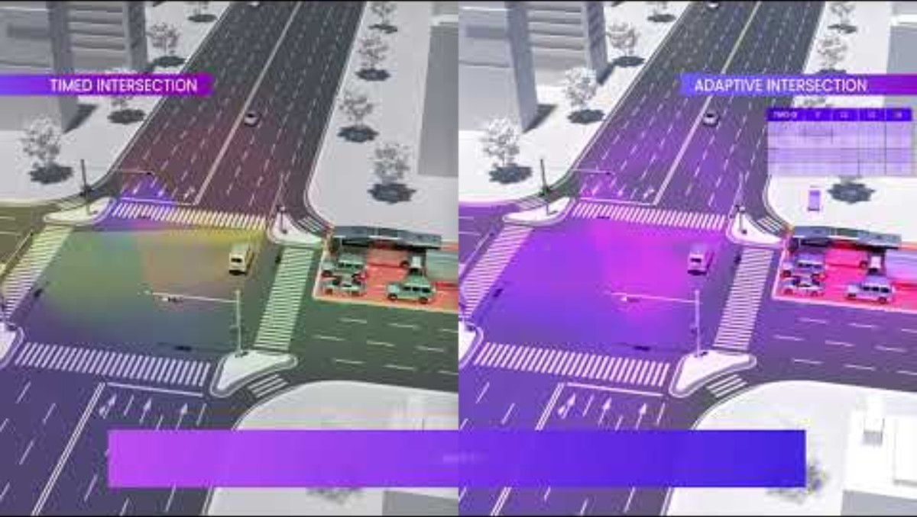
Intelligent Transportation System - Video
Intelligent Transportation System (ITS) Basics
This video introduces Intelligent Transportation Systems (ITS) and shows how technology is used to make transportation safer, faster, and more efficient.
Video Credits: bitsensing
Video link:
https://youtu.be/f_ajC1wtwYA
Notes:
# English
This is an interesting video about the basics of Intelligent Transportation Systems. Let’s see how ITS helps improve modern transport.
# French
Voici une vidéo intéressante sur les bases des systèmes de transport intelligents. Voyons comment les STI contribuent à améliorer les transports modernes.

Slide 20
Section 04:
Case Study
Notes:
# English
Now we move into Section 4, which presents a simple, hands-on case study to help you practice data preprocessing with a simple example.
# French
Nous passons maintenant à la section 4, qui présente une étude de cas simple et pratique pour vous aider à pratiquer le prétraitement des données avec un exemple simple.

Slide 21
4. Case Study
4.1 Hands-On Exercise: Preprocessing Raw Data with Issues
Identify and analyze all errors and preprocessing issues in the table below, addressing them one by one to ensure data quality, consistency, and usability for analysis.
Name | Age | Salary (€) | Department | Joining Date | Email
John | 25 | 30,000.00 | Sales | 2020-01-15 | john.doe@email.com
Sarah | 29 | - | IT | Missing | sarah.email.com
Mike | - | 60,000 |  | 2019/05/10 | mike@email
Sarah | 29 | - | IT | 2020-02-01 | sarah.email.com
Peter | 34 | N/A | HR | 2020-15-10 | peter@hr.email.com
Laura | 28 | 45,000.00 | Research/Dev | 2020-07-31 | laura@email.com
You can use the provided Excel file containing this table. Please copy the table to a new sheet and start the cleaning process manually by identifying and correcting each issue step by step.
File name: “4.1_Hands-On_Exercise-Preprocessing_Raw_Data_with_Issues.xlsx”
Notes:
# English
Now let’s take a look at a sample raw dataset that has several problems.
The table includes fields like Name, Age, Salary, Department, Joining Date, and Email.
At first glance, it may look like a simple table—but there are quite a few issues here.
Some entries are missing, some are duplicates, and others have formatting errors or inconsistent values.
This is exactly the kind of dataset we often face in real-world projects, and we’ll now explore what needs to be fixed.
# French
Examinons maintenant un exemple de jeu de données brutes présentant plusieurs problèmes.
Le tableau comprend des champs tels que Nom, Âge, Salaire, Service, Date d'entrée en fonction et Adresse e-mail.
À première vue, ce tableau peut sembler simple, mais il présente de nombreux problèmes.
Certaines entrées sont manquantes, d'autres sont des doublons, et d'autres encore présentent des erreurs de formatage ou des valeurs incohérentes.
C'est exactement le type de jeu de données que nous rencontrons souvent dans les projets réels, et nous allons maintenant examiner les points à corriger.

Slide 22
4. Case Study
Name | Age | Salary (€) | Department | Joining Date | Email
John | 25 | 30,000.00 | Sales | 2020-01-15 | john.doe@email.com
Sarah | 29 | - | IT | Missing | Sarah.email.com
Mike | - | 60,000 |  | 2019/05/10 | mike@email
Sarah | 29 | - | IT | 2020-02-01 | sarah.email.com
Peter | 34 | N/A | HR | 2020-15-10 | peter@hr.email.com
Laura | 28 | 45,000.00 | Research/Dev | 2020-07-31 | laura@email.com
Missing Values:
Missing values in columns like "Age", "Salary (€)“, “Department”
and "Joining Date"
2. Inconsistent Formats:
"Joining Date" has inconsistent date formats
(ex: 2020-01-15 vs 2019/05/10)
Salary format varies (decimal points, absence of currency, etc.)
3. Incorrect Values:
Invalid date 2020-15-10 (month cannot be 15)
Placeholder values like N/A in "Salary (€)"
4. Duplicate Rows:
The row for "Sarah" is duplicated with differing "Joining Date" values.
5. Invalid Data Types:
Email addresses contain errors (ex: missing domain in "mike@email"
or missing '@' in "sarah.email.com")
6. Unnecessary Spaces or Characters:
Department column contains a forward slash (Research/Dev) that
could be standardized.
7. Outliers and Negative Values:
Placeholder values like “-” in "Salary (€)"
Notes:
# English
Let’s now break down the problems in this dataset.
First, we see missing values in several fields, including Age, Salary, Department, and Joining Date.
The Joining Date column also has inconsistent date formats—for example, one is written as 2020 dash 01 dash 15, while another is 2019 slash 05 slash 10.
The Salary column has inconsistent formatting too—some have commas and decimals, others are missing currency symbols, and one just says 'N/A'.
There’s also an invalid date—2020-15-10—which is not a real month.
The duplicate row for Sarah appears twice, but with different joining dates. That needs to be removed.
Next, we notice errors in the Email field:
One email is written as mike@email—missing the domain extension.
Another has no '@' symbol—sarah.email.com. These must be fixed.
We also find formatting issues in the Department field—like 'Research/Dev' which should be standardized.
There’s even a dash used in place of a value, which is a problem when the system expects numbers.
All these issues must be cleaned before the data can be trusted or used for analysis.
# French
Analysons maintenant les problèmes rencontrés dans cet ensemble de données.
Tout d'abord, nous constatons des valeurs manquantes dans plusieurs champs, notamment « Âge », « Salaire », « Service » et « Date d'entrée en fonction ».
La colonne « Date d'entrée en fonction » présente également des formats de date incohérents : par exemple, l'un d'eux est écrit « 2020 tiret 01 tiret 15 », tandis qu'un autre est écrit « 2019 barre oblique 05 barre oblique 10 ».
La colonne « Salaire » présente également des formats incohérents : certains contiennent des virgules et des décimales, d'autres manquent de symboles monétaires, et l'un d'eux indique simplement « N/A ».
Il existe également une date non valide, le 10/15/2020, qui n'est pas un mois réel.
La ligne en double pour Sarah apparaît deux fois, mais avec des dates d'entrée en fonction différentes. Elle doit être supprimée.
Nous constatons ensuite des erreurs dans le champ « E-mail » :
Une adresse e-mail est écrite comme suit : mike@email, sans l'extension de domaine.
Une autre adresse e-mail ne contient pas de symbole « @ », comme sarah.email.com. Ces problèmes doivent être corrigés.
Nous constatons également des problèmes de formatage dans le champ Département, comme « Recherche/Développement », qui devrait être normalisé. Un tiret remplace même une valeur, ce qui pose problème lorsque le système attend des nombres.
Tous ces problèmes doivent être corrigés avant que les données puissent être fiables ou utilisées à des fins d'analyse.

Slide 23
4. Case Study
Name | Age | Salary (€) | Department | Joining Date | Email
John | 25 | 30,000.00 | Sales | 2020-01-15 | john.doe@email.com
Sarah | 29 | - | IT | Missing | Sarah.email.com
Mike | - | 60,000 |  | 2019/05/10 | mike@email
Sarah | 29 | - | IT | 2020-02-01 | sarah.email.com
Peter | 34 | N/A | HR | 2020-15-10 | peter@hr.email.com
Laura | 28 | 45,000.00 | Research/Dev | 2020-07-31 | laura@email.com
Preprocessed table:
Name | Age | Salary (€) | Department | Joining Date | Email
John | 25 | 30,000.00 | Sales | 2020-01-15 | john.doe@email.com
Mike | 29 | 60,000.00 | Admin | 2019-05-10 | mike@email.com
Sarah | 29 | 45,000.00 | IT | 2020-02-01 | sarah@email.com
Peter | 34 | 45,000.00 | HR | 2020-05-10 | peter@hr.email.com
Laura | 28 | 45,000.00 | Research Dev | 2020-07-31 | laura@email.com
Notes:
# English
After preprocessing, the data becomes clean, consistent, and ready for analysis. You’ll learn how to transform your data just like this in the python class activity in the next session.
# French
Après le prétraitement, les données sont propres, cohérentes et prêtes à être analysées. Vous apprendrez à transformer vos données de cette manière dans l'activité Python de la prochaine session.

Slide 24
Section 05:
Class Activity: Data Preprocessing via Python
Notes:
# English
Now let’s begin our hands-on class activity. In this section, we’ll implement everything we’ve learned so far using Python in Google Colab. We’ll walk through each preprocessing step using a real dataset, so you can practice and understand the concepts clearly.
# French
Commençons maintenant notre activité pratique en classe. Dans cette section, nous mettrons en pratique tout ce que nous avons appris jusqu'à présent en Python dans Google Colab. Nous aborderons chaque étape de prétraitement à l'aide d'un jeu de données réel, afin que vous puissiez vous entraîner et comprendre clairement les concepts.

Slide 25
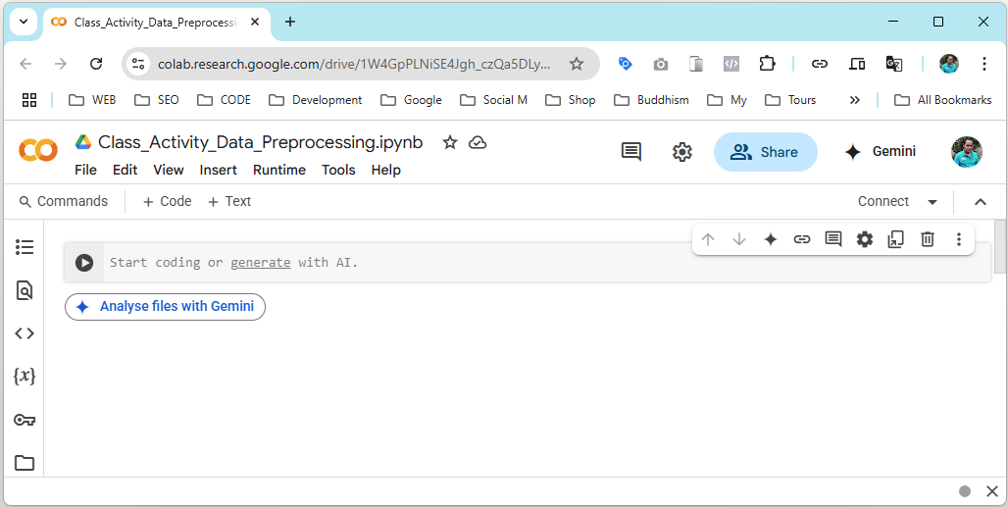
5. Class Activity: Data Preprocessing
5.1 Instructions for Using Google Colab
You need to implement the code for Data Preprocessing using Python on Google Colab. Use the provided sample code only as guidance. You are expected to write and run your own version for preprocessing with the class instructor.
Link for the reference code: https://colab.research.google.com/drive/1iMD6hnH4sgZpVkxLVCs4xxbWa3rNmiER?usp=sharing
Instructions:
How to Build with Google Colab?
Go to: https://colab.research.google.com/
Click “New Notebook”: This will create a blank Python (.ipynb) file in Colab.
Name Your File:
ex:Class_Activity_Data_Preprocessing.ipynb
Build the model: Use the provided sample code to preprocessing the given data set.
Notes:
# English
In this activity, we’ll use Google Colab to run our Python code. You’ll be given a sample code as reference, but we encourage you to write your own version during class. First, go to colab.google.com, then click ‘New Notebook’ to start a new project. Give your file a proper name like ‘Class_Activity_Data_Preprocessing’. Then, use the shared reference code to guide your work.
# French
Dans cette activité, nous utiliserons Google Colab pour exécuter notre code Python. Un exemple de code vous sera fourni à titre de référence, mais nous vous encourageons à écrire votre propre version pendant le cours. Rendez-vous d'abord sur colab.google.com, puis cliquez sur « Nouveau bloc-notes » pour démarrer un nouveau projet. Donnez à votre fichier un nom approprié, par exemple « Class_Activity_Data_Preprocessing ». Utilisez ensuite le code de référence partagé pour vous guider.

Slide 26
5. Class Activity: Data Preprocessing
5.2 Class Activity: Data Preprocessing via Python
This assignment is part of Lab 4: Data Preprocessing in the Transport Research and Analysis course. You are required to apply the techniques learned during the lab session to a new dataset.
Your task is to clean, transform, and visualize the data using Python and document your workflow in a well-structured report.
Objective of the assignment:
The main objective is to convert a raw and unstructured dataset into a clean, organized, and analysis-ready format suitable for modeling and further exploration.
Notes:
# English
Now let’s begin the step-by-step class activity using Python in Google Colab. We’ll apply each preprocessing task directly on the dataset together.
# French
Commençons maintenant l'activité de classe étape par étape avec Python dans Google Colab. Nous appliquerons chaque tâche de prétraitement directement sur l'ensemble de données.

Slide 27
5. Class Activity: Data Preprocessing
5.2.1 Class Activity: Dataset
The dataset contains Netflix movies and TV shows data scraped from IMDb. It includes attributes like title, genre, runtime, rating, and gross revenue. The data is successfully scrapped from IMDb and is ideal for applying preprocessing techniques.
✅ Dataset Title: Cleaning Movies Super Cleaning Methodologies
✅ Source: Kaggle
✅ Link: https://www.kaggle.com/code/galalqassas/cleaning-movies-super-cleaning-methodologies
✅ CSV Database name: movies.csv
✅ File Size: 3.11 MB
You can preview the dataset using Excel or load it directly into Python for processing.
Notes:
# English
We’ll use a dataset from Kaggle for this activity, this dataset has real statistics data. It includes information like movie titles, ratings, and gross earnings.
You can use the given link to download the dataset in csv format.
# French
Pour cette activité, nous utiliserons un ensemble de données Kaggle contenant des statistiques réelles. Il comprend des informations telles que les titres de films, les notes et les revenus bruts. Vous pouvez utiliser le lien fourni pour télécharger l'ensemble de données au format CSV.

Slide 28
3. Task Instructions
5.2.2 Class Activity: Task Instructions
Follow these steps using Python (preferably in Google Colab):
Step 1: Import necessary Python libraries.
Step 2: Import the dataset into Python.
Step 3: Visualize and inspect raw data.
Step 4: Perform data format standardizing.
Step 5: Perform data cleaning.
Step 6: Visualize the data to compare raw vs cleaned.
Step 7: Save the final cleaned dataset as movies_cleaned.csv
You can simply follow the class activity shown in the next slides and use the same code we discuss to preprocess the dataset.
Notes:
# English
The steps we’ll follow are in this activity, import the libraries, load the data, visualize the raw dataset, clean, standardize and compare it with raw data, and finally save the cleaned version. Let’s walk through each of these steps now.
Each step has Python code and visual output to help you understand what’s happening at each stage.
# French
Les étapes que nous allons suivre dans cette activité sont : importer les bibliothèques, charger les données, visualiser le jeu de données brut, le nettoyer, le standardiser et le comparer aux données brutes, et enfin enregistrer la version nettoyée. Passons en revue chacune de ces étapes.
Chaque étape est accompagnée de code Python et d'une sortie visuelle pour vous aider à comprendre le déroulement de chaque étape.

Slide 29
5. Class Activity: Data Preprocessing
Sample raw records from the dataset:
Notes:
# English
In the dataset, we can see various columns and rows, and it's clear from a quick look that there are many issues—like inconsistent formats and missing values.
# French
Dans l'ensemble de données, nous pouvons voir différentes colonnes et lignes, et il est clair, d'un coup d'œil rapide, qu'il existe de nombreux problèmes, tels que des formats incohérents et des valeurs manquantes.

Slide 30
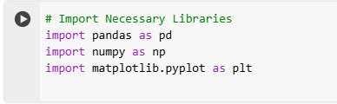
5. Class Activity: Data Preprocessing
Step 1: Import necessary Python Libraries
This step imports the essential Python libraries for data analysis and visualization:
pandas for handling dataframes
numpy for numerical operations
matplotlib and seaborn for plotting
Notes:
# English
In this step, we import the Python libraries needed for analysis and visualization. We use Pandas for data handling, NumPy for numerical operations, and Matplotlib for creating plots.
# French
Dans cette étape, nous importons les bibliothèques Python nécessaires à l'analyse et à la visualisation. Nous utilisons Pandas pour la gestion des données, NumPy pour les opérations numériques et Matplotlib pour la création de graphiques.

Slide 31
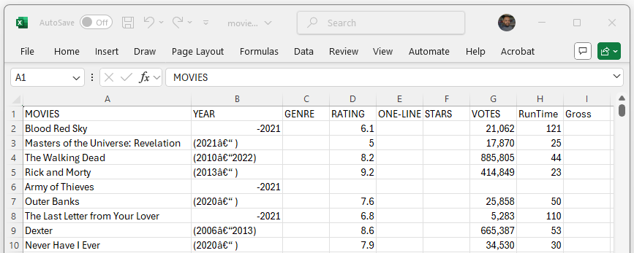
5. Class Activity: Data Preprocessing
Step 2: Import the dataset into Python
We load the dataset from a CSV file into a DataFrame called movies_df. This file contains movie-related data like rating, gross earnings, votes, runtime, etc.
Notes:
# English
Now we load our dataset. We’re using a CSV file named ‘movies.csv’ that contains movie data. This includes fields movies, year, genre, rating, one-line, stars, votes, runtime and gross.
We load it into a DataFrame called ‘movies_df’.
# French
Nous chargeons maintenant notre jeu de données. Nous utilisons un fichier CSV nommé « movies.csv » contenant les données des films. Ces données incluent les champs suivants : films, année, genre, classement, une ligne, étoiles, votes, durée et recettes brutes. Nous le chargeons dans un DataFrame nommé « movies_df ».

Slide 32

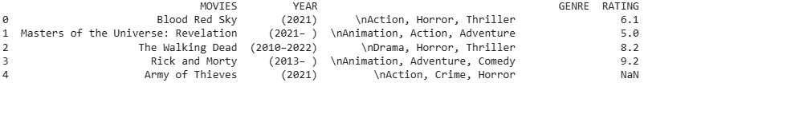
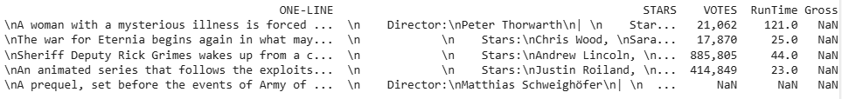
5. Class Activity: Data Preprocessing
Step 3: Visualize and Inspect Raw Data
3.1 Display first 5 rows of raw data:
Prints the first few rows of the dataset to get an idea of its structure and content.
Output:
Notes:
# English
Next, we display the first five rows of the dataset. This helps us quickly understand the structure and get an idea of what kind of data we’re working with.
# French
Ensuite, nous affichons les cinq premières lignes de l'ensemble de données. Cela nous permet de comprendre rapidement la structure et d'avoir une idée du type de données avec lesquelles nous travaillons.

Slide 33

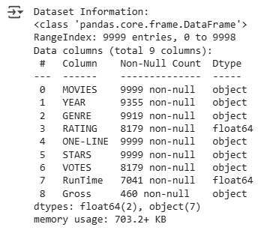
5. Class Activity: Data Preprocessing
3.2 Overview of the dataset
.info() gives an overview of columns, data types, and missing values.
Output:
Notes:
# English
Using the .info function, we get a summary of the dataset. It tells us how many rows and columns there are, what types of data each column holds, and whether we have any missing values.
# French
Grâce à la fonction .info, nous obtenons un résumé de l'ensemble de données. Il indique le nombre de lignes et de colonnes, le type de données contenues dans chaque colonne et les éventuelles valeurs manquantes.

Slide 34

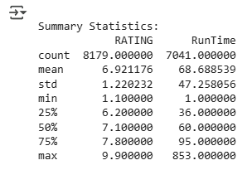
5. Class Activity: Data Preprocessing
3.3 Statistical summary of numeric columns
.describe() gives statistical insights like mean, median, and standard deviation.
Output:
Notes:
# English
Next, the describe command gives us statistical details about numeric columns. This includes count, mean, min, max, and percentiles. It helps us detect outliers and spot potential issues.
# French
Ensuite, la commande describe fournit des informations statistiques sur les colonnes numériques. Cela inclut le nombre, la moyenne, le minimum, le maximum et les percentiles. Elle nous aide à détecter les valeurs aberrantes et à repérer les problèmes potentiels.

Slide 35
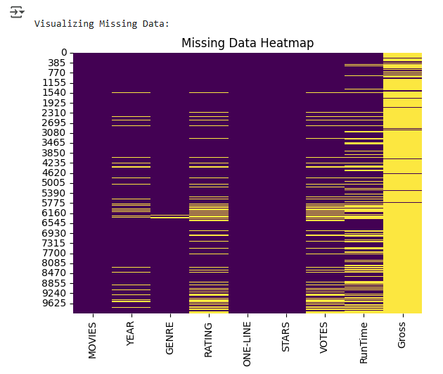
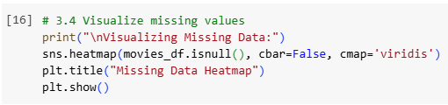
5. Class Activity: Data Preprocessing
3.4 Visualize missing values
Output:
This heatmap shows which parts of the dataset have missing values. Bright areas indicate missing entries. It helps us decide where cleaning is needed.
Notes:
# English
We now create a heatmap to show missing values in the dataset. Bright spots in this heatmap indicate where values are missing. This is a quick and easy way to visually assess where cleaning is needed.
# French
Nous créons maintenant une carte thermique pour afficher les valeurs manquantes dans l'ensemble de données. Les points lumineux de cette carte indiquent les valeurs manquantes. C'est un moyen simple et rapide d'évaluer visuellement les points à nettoyer.

Slide 36
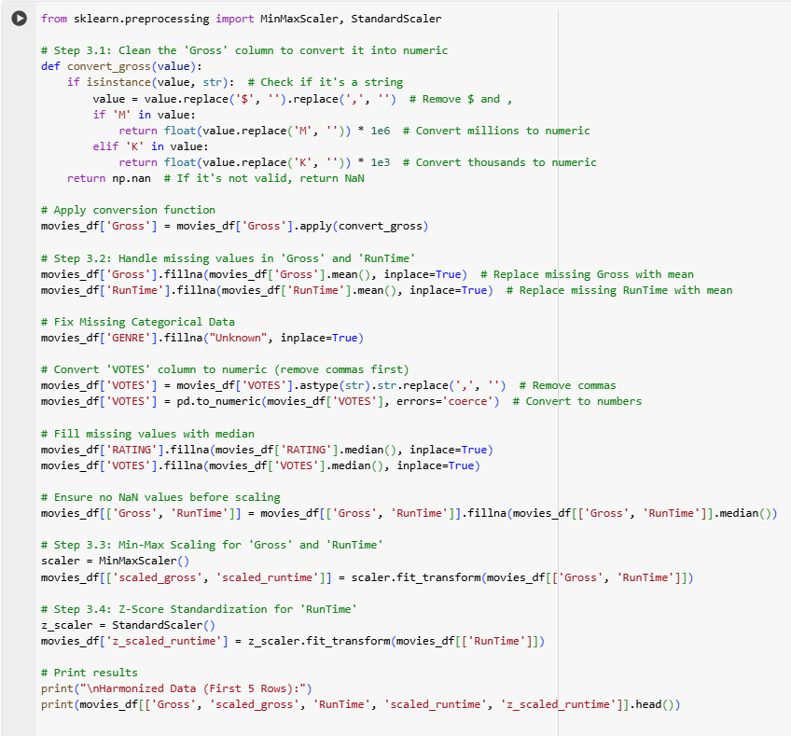
5. Class Activity: Data Preprocessing
Step 4: Perform Data Format Standardizing
Key actions:
Convert 'Gross' to a numeric format by removing $, M, or K.
Fill missing values in numeric columns (Gross, RunTime, Rating, Votes) using mean or median.
Categorical cleaning like filling missing Genre with "Unknown".
Remove commas in votes column and convert to numeric.
Min-Max Scaling (scaled_gross, scaled_runtime): Rescales between 0 and 1.
Z-score Standardization (z_scaled_runtime): Standardizes to mean = 0 and std dev = 1.
This helps to understand how far a value is from the average. If a value has a Z-score of 0, it means it's exactly average. Positive or negative scores show how much higher or lower it is compared to the mean.
Notes:
# English
In this important step, we clean and standardize our data. First, we convert the ‘Gross’ column into a clean numeric format. Then, we fill missing values in columns like Gross, RunTime, Rating, and Votes using averages or medians. We also fix text columns like Genre by replacing missing entries with ‘Unknown’. Then we scale numeric columns using Min-Max and Z-score standardization. This prepares our data for future modeling.
# French
Lors de cette étape importante, nous nettoyons et standardisons nos données. Nous convertissons d'abord la colonne « Brut » en un format numérique propre. Ensuite, nous remplissons les valeurs manquantes dans les colonnes telles que « Brut », « Durée d'exécution », « Note » et « Votes » à l'aide de moyennes ou de médianes. Nous corrigeons également les colonnes de texte comme « Genre » en remplaçant les entrées manquantes par « Inconnu ». Nous mettons ensuite à l'échelle les colonnes numériques à l'aide de la standardisation Min-Max et Z-score. Cela prépare nos données pour la modélisation future.

Slide 37
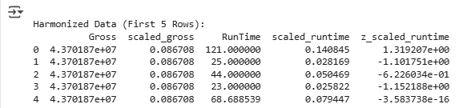
5. Class Activity: Data Preprocessing
Output:
This step covers data format standardizing techniques like scaling and standardization that make the data ready for modeling or visualization.
Notes:
# English
Here’s the output after we’ve cleaned and standardized the data.
# French
Voici le résultat après nettoyage et standardisation des données.

Slide 38
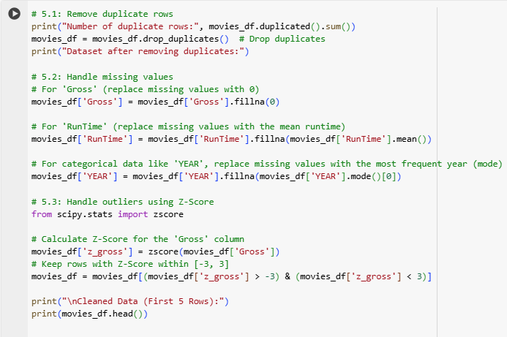
5. Class Activity: Data Preprocessing
Step 5: Perform Data Cleaning
5.1 Handle missing values, duplicates and outliers
In this step, we improve data quality by:
Removing duplicate rows to avoid redundancy.
Filling missing values:
• Gross values are set to 0 if missing.
• RunTime is replaced with its average value.
• YEAR is filled using the most common year
(mode).
Handling outliers in the Gross column using
Z-Score. We keep only rows where Z-Score lies between -3 and +3, removing extreme values.
By removing rows where the Z-score of the 'Gross' value is less than -3 or greater than +3, we eliminate these extreme outliers to improve the reliability of the analysis and prevent skewed results.
Notes:
# English
Here, we go further with cleaning. First, we remove duplicate rows to avoid redundancy. Then, we handle missing values—Gross is set to zero, RunTime is filled with the average, and YEAR is filled with the most common value. Finally, we use Z-score to remove outliers from the Gross column.
# French
Ici, nous allons plus loin dans le nettoyage. Nous commençons par supprimer les lignes en double pour éviter la redondance. Ensuite, nous traitons les valeurs manquantes : la valeur brute est définie sur zéro, la durée d'exécution est renseignée avec la moyenne et l'année est renseignée avec la valeur la plus courante. Enfin, nous utilisons le score Z pour supprimer les valeurs aberrantes de la colonne brute.

Slide 39
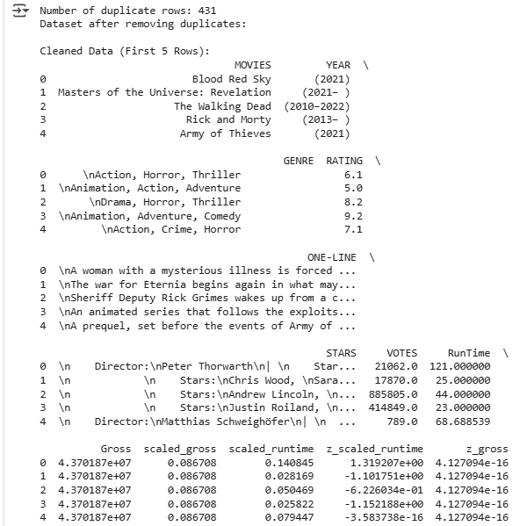
5. Class Activity: Data Preprocessing
Output:
The cleaned dataset now shows uniform and reliable values. Missing entries have been filled, duplicates removed, and extreme outliers filtered out.
As seen in the output, columns like Gross, RunTime, and YEAR are now complete, and a new column z_gross helps confirm the data falls within acceptable statistical limits. The data is ready for further analysis or modeling.
Notes:
# English
After cleaning, we have a much more consistent and usable dataset. All the missing values are filled, duplicates removed, and outliers trimmed. The new column z_gross helps us confirm that all values fall within a normal statistical range.
# French
Après nettoyage, nous disposons d'un ensemble de données beaucoup plus cohérent et exploitable. Toutes les valeurs manquantes sont complétées, les doublons supprimés et les valeurs aberrantes tronquées. La nouvelle colonne z_gross nous permet de confirmer que toutes les valeurs se situent dans une plage statistique normale.

Slide 40
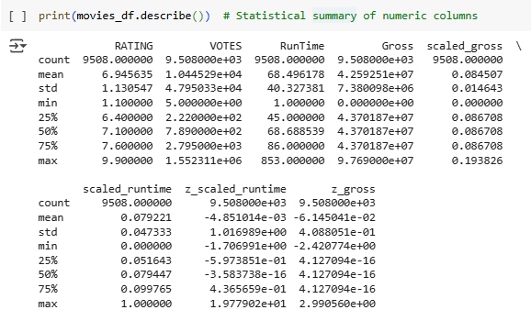
5. Class Activity: Data Preprocessing
5.2 Statistical summary of numeric columns
This command provides a quick summary of all numerical columns in the dataset.
It shows key statistics like:
count (non-missing values)
Mean
standard deviation
Min
25th, 50th, 75th percentiles
Max
These values help us understand the data distribution, detect outliers, and identify possible anomalies in the dataset.
Output:
Notes:
# English
This updated summary shows that we’ve successfully filled missing values. Every column now has valid values. These statistics also help confirm that the data falls within expected ranges.
# French
Ce résumé mis à jour montre que nous avons correctement complété les valeurs manquantes. Chaque colonne contient désormais des valeurs valides. Ces statistiques permettent également de confirmer que les données se situent dans les plages attendues.

Slide 41
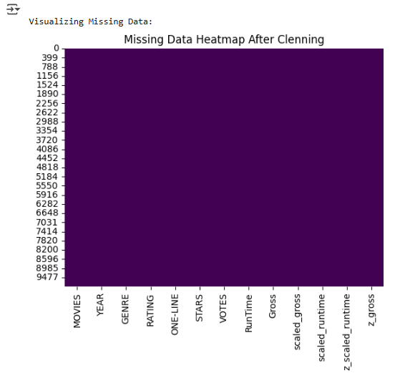
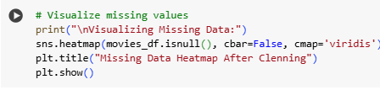
5. Class Activity: Data Preprocessing
Step 6.1: Visualize the Data to Compare Raw vs Cleaned
In this step, we use a heatmap to visually confirm that the dataset is clean.
The heatmap highlights missing values, if any exist, as bright patches.
After cleaning, this visualization should show no visible gaps, meaning all missing values have been successfully handled.
This is a quick and effective way to validate your preprocessing work before moving to the next stage of analysis.
Output:
Notes:
# English
Here we use heatmap again to confirm that all missing values have been handled. No bright patches mean the data is fully cleaned. This is a quick visual check to verify your work.
# French
Nous utilisons ici à nouveau la carte thermique pour confirmer que toutes les valeurs manquantes ont été traitées. L'absence de zones claires signifie que les données sont entièrement nettoyées. Il s'agit d'une vérification visuelle rapide pour vérifier votre travail.

Slide 42
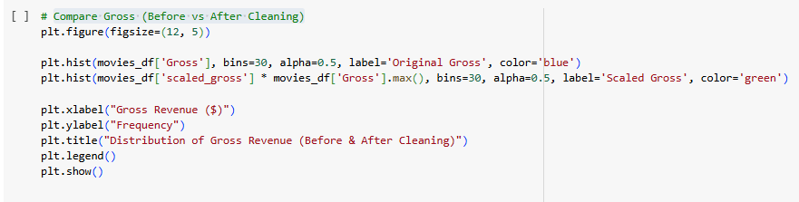
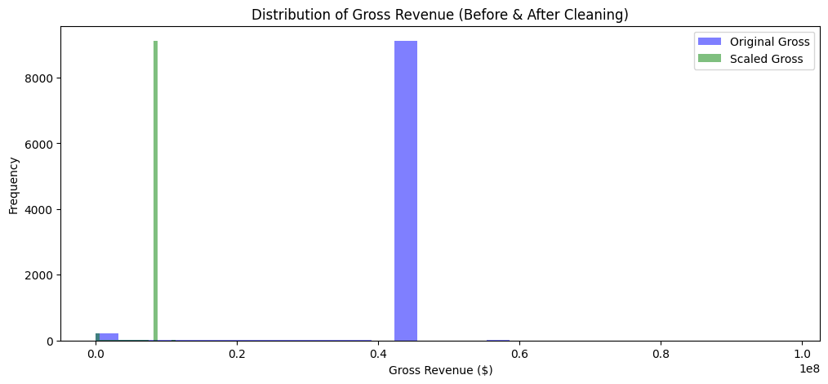
5. Class Activity: Data Preprocessing
6.2 Compare Gross (Before vs After Cleaning)
Output:
Notes:
# English
This histogram shows Gross revenue before and after cleaning and scaling. We can clearly see how scaled values have a more consistent distribution and are easier to compare across records.
# French
Cet histogramme montre le chiffre d'affaires brut avant et après nettoyage et mise à l'échelle. Nous constatons clairement que les valeurs mises à l'échelle présentent une distribution plus cohérente et sont plus faciles à comparer entre les enregistrements.

Slide 43
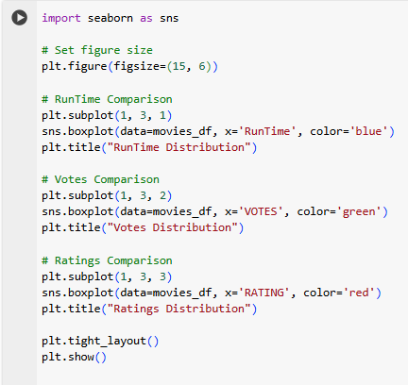
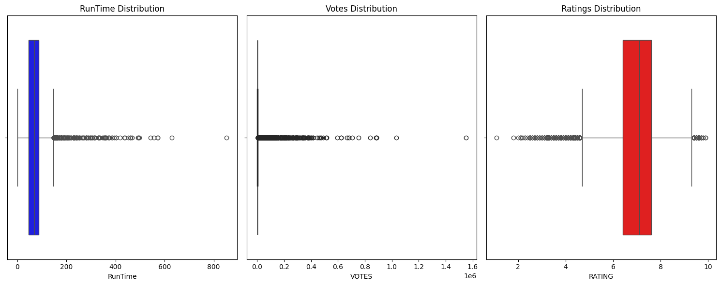
5. Class Activity: Data Preprocessing
6.3 Visualize Distribution of Key Features
Output:
Notes:
# English
Here, we use boxplots to look at the distribution of RunTime, Votes, and Ratings. These plots help detect outliers and show how the cleaned data spreads across each feature.
# French
Ici, nous utilisons des boîtes à moustaches pour analyser la distribution des durées d'exécution, des votes et des notes. Ces graphiques permettent de détecter les valeurs aberrantes et de montrer comment les données nettoyées se répartissent sur chaque fonctionnalité.

Slide 44
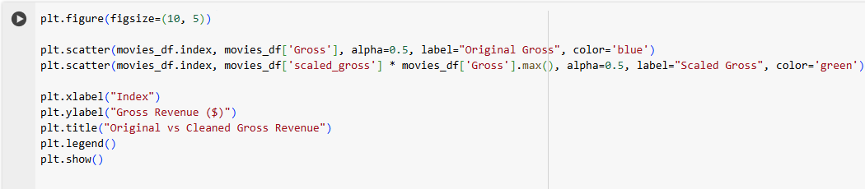
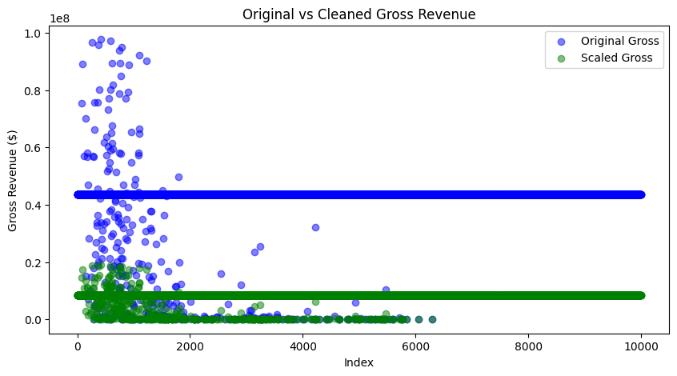
5. Class Activity: Data Preprocessing
6.4 Original vs Scaled Gross Revenue Comparison
Output:
Notes:
# English
This scatterplot compares original gross values with scaled values. It confirms that scaling preserves trends but keeps values between 0 and 1, which is useful for machine learning.
# French
Ce nuage de points compare les valeurs brutes d'origine aux valeurs mises à l'échelle. Il confirme que la mise à l'échelle préserve les tendances, mais maintient les valeurs entre 0 et 1, ce qui est utile pour l'apprentissage automatique.

Slide 45
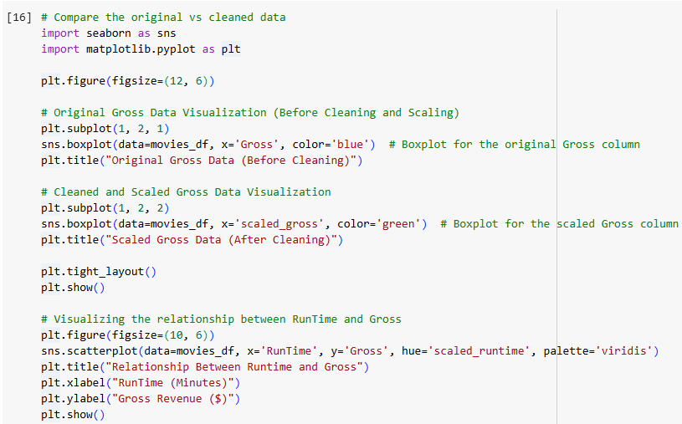
5. Class Activity: Data Preprocessing
6.5 Compare the original vs cleaned data
Notes:
# English
In this step, we compare the original gross data with the cleaned and scaled version.
# French
Dans cette étape, nous comparons les données brutes originales avec la version nettoyée et mise à l'échelle.

Slide 46
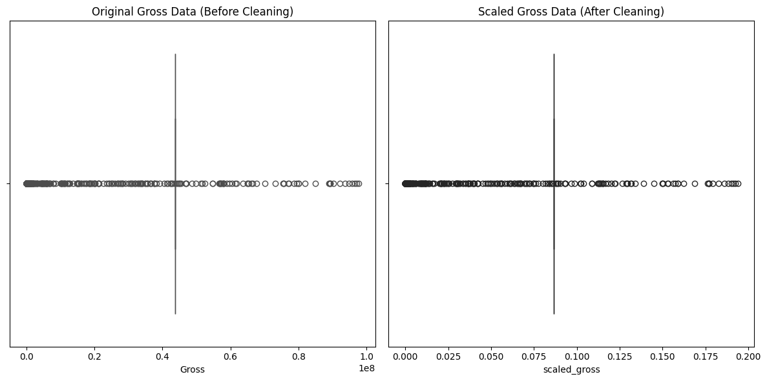
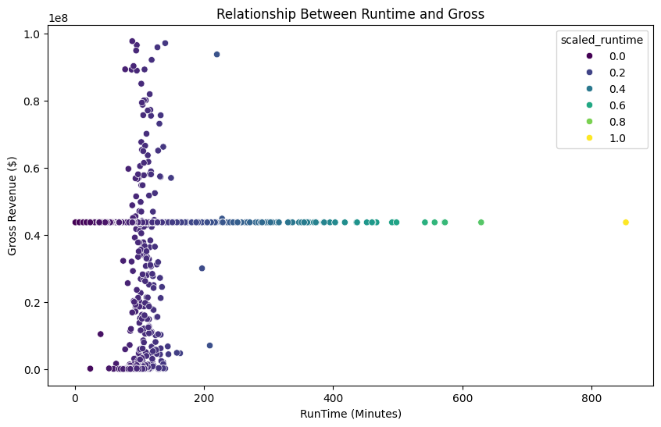
5. Class Activity: Data Preprocessing
Output:
Notes:
# English
On the left, we see a boxplot of the raw Gross data. On the right, we see the cleaned, scaled version. The cleaned data has fewer extreme values and is better suited for analysis. The scatterplot at the bottom shows how RunTime and Gross are related.
# French
À gauche, nous voyons un diagramme en boîte des données brutes brutes. À droite, nous voyons la version nettoyée et mise à l'échelle. Les données nettoyées présentent moins de valeurs extrêmes et sont plus adaptées à l'analyse. Le nuage de points en bas illustre la relation entre RunTime et Brut.

Slide 47
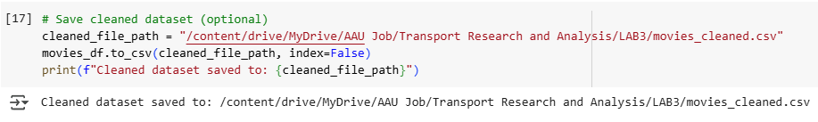
5. Class Activity: Data Preprocessing
Step 7: Save the final cleaned dataset
After cleaning and transforming the data, we save the final version as movies_cleaned.csv.
Saving ensures that all preprocessing work—like handling missing values, scaling, and outlier removal is stored for future analysis or modeling.
This cleaned dataset can now be shared, reused, or imported into machine learning workflows.
Notes:
# English
Finally, we save the cleaned dataset as movies_cleaned.csv. This file can now be used in future projects, models, or shared with others. Saving your cleaned data ensures you don’t have to repeat the whole cleaning process again.
# French
Enfin, nous enregistrons l'ensemble de données nettoyé sous le nom movies_cleaned.csv. Ce fichier peut désormais être utilisé dans de futurs projets, modèles ou partagé. Enregistrer vos données nettoyées vous évite de devoir répéter l'ensemble du processus de nettoyage.

Slide 48
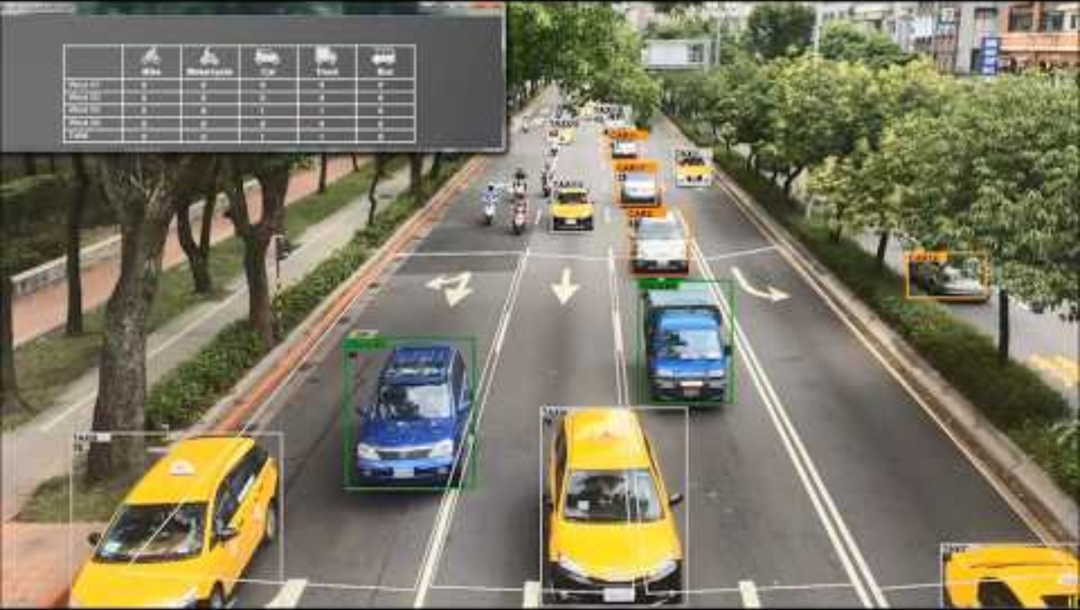
Intelligent Transportation System - Video
Intelligent Transportation System (ITS) Basics
This video shows how Artificial Intelligence is used to monitor and analyze traffic flow in real time, helping improve road safety and congestion management.
Video Credits: Advantech
Video link:
https://youtu.be/O2HsVybFP4I
Notes:
# English
This is another refreshment video. In this, you can see how AI is used for real-time traffic monitoring to help improve road safety and reduce congestion
# French
Voici une autre vidéo rafraîchissante. Vous y découvrirez comment l'IA est utilisée pour surveiller le trafic en temps réel afin d'améliorer la sécurité routière et de réduire les embouteillages.

Slide 49
Section 06:
Homework: Assignment 1
Notes:
# English
Now we move into Section 6: Homework Assignment.
# French
Passons maintenant à la section 6 : Devoirs.

Slide 50
6. Homework: Assignment 1 - Data Preprocessing
6.1.1 Assignment 1 - Data Preprocessing via Python for Given Dataset
This assignment is part of Lab 4: Data Preprocessing in the Transport Research and Analysis course.
You need apply the concepts practiced in class to clean, transform, and visualize a new dataset using Python and submit your work in a structured report.
Objective of the assignment:
The goal is to convert an unclean dataset into a structured, cleaned, and usable form for analysis or modeling.
Notes:
# English
This part of the lab is designed to help you apply the same techniques we practiced during the class activity—but this time, with a new dataset. Let’s go through the details of the task.
The objective is to take uncleaned data and turn it into a clean, usable dataset, just like we did in the lab.
# French
Cette partie du TP est conçue pour vous aider à appliquer les mêmes techniques que celles utilisées en classe, mais cette fois avec un nouvel ensemble de données. Examinons les détails de la tâche.
L'objectif est de prendre des données brutes et de les transformer en un ensemble de données propre et exploitable, comme nous l'avons fait en TP.

Slide 51
6. Homework: Dataset Details
6.1.2 Assignment 1 - Dataset
The dataset contains job postings for data science roles from Glassdoor, including fields like job title, location, salary estimate, company rating, and required skills. It is uncleaned, with missing values, inconsistent formats, and mixed data types, ideal for preprocessing practice.
✅ Dataset Title: Data Science Job Posting on Glassdoor (https://www.glassdoor.at)
✅ Source: Kaggle
✅ Link: https://www.kaggle.com/datasets/rashikrahmanpritom/data-science-job-posting-on-glassdoor
✅ CSV Database name: Uncleaned_DS_jobs.csv
✅ File Size: 2.5 MB
You can preview the dataset using Excel or load it directly into Python for processing.
Notes:
# English
For this assignment, we’ll use a dataset from Kaggle that contains real job posting data from the Glassdoor website.
You can download the dataset in CSV format using the provided link and use it for your preprocessing task.
# French
Pour ce devoir, nous utiliserons un ensemble de données Kaggle contenant de véritables données d'offres d'emploi du site web Glassdoor. Vous pouvez télécharger l'ensemble de données au format CSV via le lien fourni et l'utiliser pour votre tâche de prétraitement.

Slide 52
6. Homework: Task Instructions
6.1.3 Assignment 1 - Task Instructions
Follow these steps using Python (preferably in Google Colab):
Import necessary Python libraries (ex: pandas, seaborn, matplotlib).
Load the dataset into Python.
Perform initial visual checks (ex: head, info, describe).
Standardize formats (ex: currency, units, time).
Handle missing values and duplicates.
Perform data cleaning and transformation.
Apply visualizations to compare raw vs. cleaned data (boxplots, heatmaps).
Save the final cleaned dataset as DS_jobs_cleaned.csv.
Simply you can use the same Python code we practiced in the class activity in Lab 4, implement the code for new given dataset,
Notes:
# English
To complete this assignment, just follow the same steps we did during the class activity.
You’ll start by importing the necessary libraries and loading the dataset.
Then, do an initial check of the data, clean it by fixing formats, handling missing values, and removing duplicates.
After that, apply some visualizations to compare raw and cleaned data.
Finally, save your cleaned dataset as a new CSV file.
# French
Pour réaliser ce devoir, suivez simplement les étapes décrites lors de l'activité en classe.
Vous commencerez par importer les bibliothèques nécessaires et charger le jeu de données.
Ensuite, effectuez une vérification initiale des données, puis nettoyez-les en corrigeant les formats, en gérant les valeurs manquantes et en supprimant les doublons.
Ensuite, appliquez des visualisations pour comparer les données brutes et nettoyées.
Enfin, enregistrez votre jeu de données nettoyé dans un nouveau fichier CSV.

Slide 53
6. Homework: Submission Guidelines
6.1.4 Assignment 1 - Submission Guidelines
Submit your completed data preprocessing work along with the required files listed below.
A brief PDF report
Final cleaned dataset - DS_jobs_cleaned.csv
Python code file (.ipynb or .py format)
Notes:
# English
For submission, you need to prepare a short report in PDF format. You need to submit the cleaned dataset as a CSV file and your Python code as either a .ipynb or .py file.
Make sure all files are complete and submitted before the deadline mentioned.
# French
Pour soumettre votre rapport, vous devez préparer un court rapport au format PDF. Vous devez soumettre l'ensemble de données nettoyé au format CSV et votre code Python au format .ipynb ou .py.
Assurez-vous que tous les fichiers sont complets et soumis avant la date limite indiquée.

Slide 54
6. Homework: Report Structure
6.1.5 Assignment 1 - Report Structure
Your report must include:
Title Page with your name, course, and date
Introduction to the dataset and its source
Summary of Key Cleaning Steps
Visual Outputs (screenshots or images of plots)
Conclusion: What was improved through preprocessing
Appendix: Python code snippets for main functions
Notes:
# English
Your report should include the following points clearly.
A title page
A short introduction about the dataset
Summary of the cleaning steps
Visuals like boxplots or heatmaps
A conclusion about what was improved
And an appendix with code snippets
This structure helps us evaluate both your technical steps and clarity.
# French
Votre rapport doit clairement inclure les points suivants :
Une page de titre
Une brève introduction sur l'ensemble de données
Un résumé des étapes de nettoyage
Des éléments visuels tels que des boîtes à moustaches ou des cartes thermiques
Une conclusion sur les améliorations
Et une annexe contenant des extraits de code
Cette structure nous permet d'évaluer vos étapes techniques et votre clarté.

Slide 55
6. Homework: Deadline & Notes
6.1.6 Assignment 1 - Deadline & Notes
Deadline: Submit all files before … / … / … (1week after the Lab 4)
Note: This assignment will be graded based on clarity, correctness of processing steps, code quality, and data visualization.
Notes:
# English
Please make sure to submit all required files before the deadline.
Your assignment will be graded based on the correctness of your preprocessing steps, the clarity of your code, and how well you visualize and explain the changes in the dataset.
# French
Veuillez vous assurer de soumettre tous les fichiers requis avant la date limite.
Votre devoir sera noté en fonction de la justesse de vos étapes de prétraitement, de la clarté de votre code et de la qualité de votre visualisation et de votre explication des modifications apportées à l'ensemble de données.

Slide 56
Section 07:
References
Notes:
# English
We will now give you some references to help you learn more by yourself about the topics we covered in this lab.
# French
Nous allons maintenant vous donner quelques références pour vous aider à en apprendre davantage par vous-même sur les sujets que nous avons abordés dans ce laboratoire.

Slide 57
7. References
7.1.1 Reference Textbooks
  “Transportation Engineering and Planning” by C.S. Papacostas & P.D. Prevedouros
  “Urban Transportation Planning” by Michael D. Meyer & Eric J. Miller
  “Data Science for Transportation” by Mashrur A. Chowdhury, Amy Apon, and Asad J. Khattak
  “Python for Data Analysis” by Wes McKinney
7.1.2 Reference Tutorials
  W3 Schools Python Tutorials:
  https://www.w3schools.com/python/
7.2 Reference Code for Class Activity
  Google Colab (Data Preprocessing):
  https://colab.research.google.com/drive/1iMD6hnH4sgZpVkxLVCs4xxbWa3rNmiER?usp=sharing
Notes:
# English
You can find useful textbooks like;
Transportation Engineering and Planning
Urban Transportation Planning
Data Science for Transportation
Python for Data Analysis
For tutorials, we recommend:
W3Schools Python Tutorials at w3schools.com. It’s a beginner-friendly site to practice and learn Python.
Lastly, the code we used in this lab is available on Google Colab. You can access it directly using the link provided here. This includes all the steps we followed during the data preprocessing class activity.
# French
Vous trouverez des manuels utiles tels que :
Ingénierie et planification des transports
Planification des transports urbains
Science des données pour les transports
Python pour l'analyse des données
Pour les tutoriels, nous recommandons :
Les tutoriels Python de W3Schools sur w3schools.com. C'est un site convivial pour les débutants qui permet de s'entraîner et d'apprendre Python.
Enfin, le code utilisé dans cet atelier est disponible sur Google Colab. Vous pouvez y accéder directement via le lien fourni ici. Il comprend toutes les étapes suivies lors de l'activité de prétraitement des données.

Slide 58
Thank you for your attention!
Notes:
# English
Thanks for following along. Don’t forget to experiment, try new visualizations, and ask questions. See you in the next lab!
# French
Merci de nous suivre. N'oubliez pas d'expérimenter, d'essayer de nouvelles visualisations et de poser des questions. À bientôt pour le prochain atelier !

